Slide 1
Sistema Almoxarifado

Slide 2
Requisição

Slide 3
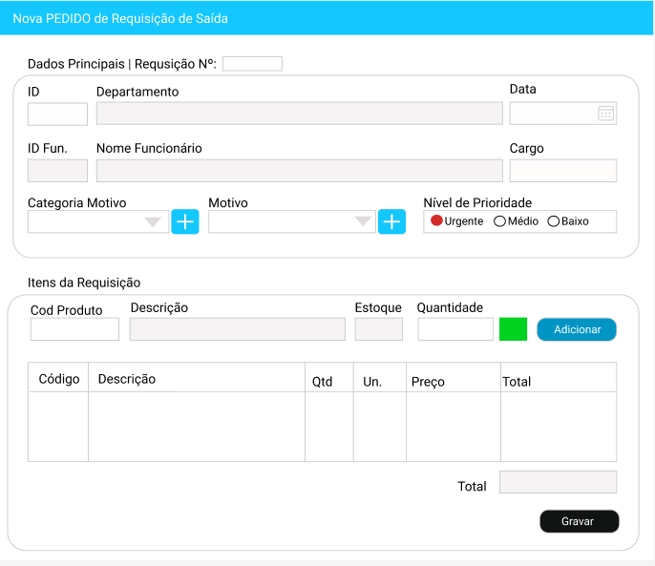
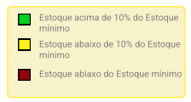
Wireframe
Ao colocar o mouse sobre a imagem do status deve ser exibido o Tooltip

Slide 4
Regras Requisição
RN | Localização | Especificação
RN01 | Tela Requisição > Campos | Todos os campos são obrigatórios, com exceção dos campos: [Nome Funcionário] Ao clicar no botão gravar (final da página) Sistema deve verificar se existe campos obrigatórios e não preenchidos. Se existir, esses campos devem ficar com a cor de fundo vermelha.
RN02 | Tela Requisição > Campos | Ao entrar dentro de um campo o fundo deve ficar com a cor verde.
RN03 | Tela Requisição > Campos | Os campos ID, [Quantidade] só devem aceitar valores inteiros.
RN04 | Tela Requisição > Categoria Motivo | Ao carregar a tela os dados da Categoria Motivo devem ser carregados da API. Atenção: Para simular crie dados fakes em um arquivo dados.js dentro da pastas scripts.

Slide 5
Regras Requisição
RN | Localização | Especificação
RN05 | Tela Requisição > Motivo | Todo motivo está atrelado a uma Categoria de Motivo. Ao alterar os dados de uma categoria do motivo o campo motivo deve exibir somente os motivos da categoria selecionada. Se a categoria não estiver nenhum motivo correspondente o campo [MOTIVO] deve ficar desabilitado e com a cor de fundo cinza.
RN06 | Tela Requisição > [ ID] [Departamento] | Ao digitar um código no campo [ID] e esse existe na base de dados ou API o sistema deve exibir a descrição do departamento no campo Departamento. Se ao digitar um código, o mesmo não existir, logo a descrição deverá está vazia do campo Departamento.
RN07 | Tela Requisição > [ ID Fun] [Nome Funcionario] | Ao digitar um código no campo ID Func e esse existe na base de dados ou API o sistema deve exibir o nome do funcionário no campo [Nome Funcionario]. Se ao digitar um código, o mesmo não existir, logo o campo [Nome Funcionario] fica vazio.

Slide 6
Regras Requisição
RN | Localização | Especificação
RN08 | Tela Requisição > [ ID] [Descricao Produto] [Estoque] | Ao digitar um código no campo Cod Produto e esse existe na base de dados ou API o sistema deve exibir o nome do Produto e no campo [Estoque] a quantidade de itens em seu estoque. Se o código não existir, os campos Descrição do Produto e Estoque devem ficar em brancos.
RN09 | Tela Requisição > Campo [Quantidade] | Campo quantidade só é habilitado, depois que um produto for localizado e quantidade em estoque for maior que zero.
RN10 | Tela Requisição > Campo [Quantidade] | O campo Quantidade só deve aceitar valores inteiros maior que zero.
RN11 | Tela Requisição > Botão Gravar | O botão gravar só deve ficar ativo depois que o valor da quantidade informada for maior que zero e se a quantidade for menor ou igual ao valor exibido no estoque.

Slide 7
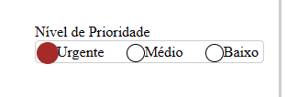
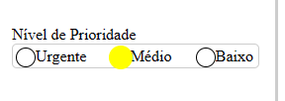

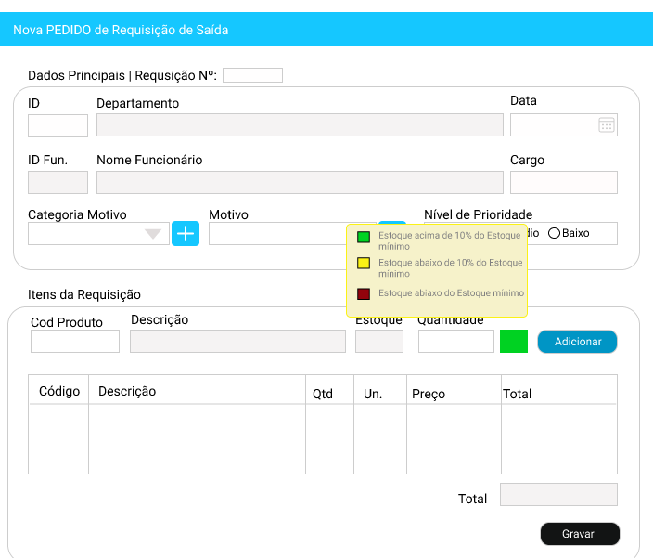
Regras Requisição
RN | Localização | Especificação
RN12 | Tela Requisição > Nivel Prioridade | Ao marcar um nível de prioridade esse deve mudar a cor conforme exemplo abaixo:
RN13 | Tela Requisição > Elemento Status Estoque | O elemento Status Estoque é o retângulo exibido ao lado do campo quantidade e deve ficar com as cores a seguir e conforme legenda.

Slide 8
Regras Requisição
RN | Localização | Especificação
RN14 | Tela Requisição > Status Estoque > ToolTip | Ao colocar o mouse sobre o elemento Status Estoque (retângulo) deve ser exibido a legenda a seguir.

Slide 9
Caso de teste – Tela de requisição : Campos
Pré-condição: Estar com a tela aberta
RN: RN01, RN02, RN03
Resultado esperado : os campos não preenchidos devem ficar vermelhos, os campos selecionados devem ficar verdes, os campos ID só podem aceitar números inteiros
Ações
Clicar no botão gravar sem os campos necessários preenchidos | Resultado esperado : campos devem ficar na cor vermelha
Clicar em um campo | Resultado esperado : campo deve ficar na cor verde
Colocar número nos campos ID | Resultado esperado : campo só deve aceitar números inteiros

Slide 10
Caso de teste – Tela de requisição : Motivos
Pré-condição: Estar com a tela aberta
RN: RN04, RN05
Resultado esperado : os dados devem ser carregados da API, campo motivo deve exibir motivos da categoria selecionada
Ações
Carregar a tela | Resultado esperado : Os dados da Categoria Motivo devem ser carregados da API.
Alterar dados | Resultado esperado : o campo motivo deve exibir somente os motivos da categoria selecionada.

Slide 11
Caso de teste – Tela de requisição : Departamento
Pré-condição: Estar com a tela aberta
RN: RN06
Resultado esperado : De acordo com o ID digitado, deve-se mostrar o departamento a que pertence aquele ID, caso o mesmo exista
Ações
Digitar o ID no campo “ID Fun.” e o mesmo existe | Resultado Esperado : Campo departamento deve exibir o departamento que pertence ao ID
Digitar o ID no campo “ID Fun.” e o mesmo não existe | Resultado Esperado : Campo departamento deve permanecer com a descrição vazia

Slide 12
Caso de teste – Tela de requisição : Nome Funcionário
Pré-condição: Estar com a tela aberta
RN: RN07
Resultado esperado : De acordo com o ID digitado, deve-se mostrar o funcionário a que pertence aquele ID, caso o mesmo exista
Ações
Digitar o ID no campo “ID Fun.” e o mesmo existe | Resultado Esperado : Campo “Nome Funcionário” deve exibir o funcionário pertencente àquele ID
Digitar o ID no campo “ID Fun.” e o mesmo não existe | Resultado Esperado : Campo “Nome Funcionário” deve permanecer vazio

Slide 13
Caso de teste – Tela de requisição : Descrição de Produto
Pré-condição: Estar com a tela aberta
RN: RN08
Resultado esperado : De acordo com o ID digitado no campo “Cod Produto”, deve-se exibir o nome do produto, e no campo “Estoque” deve-se exibir a quantidade disponível no estoque
Ações
Digitar o ID no campo “Cod Produto” e o mesmo existe | Resultado esperado : Nome do produto é exibido e no campo estoque será exibido a quantidade disponível.
Digitar o ID no campo “Cod Produto” e o mesmo não existe | Resultado esperado : Nome do produto e Estoque ficam em branco

Slide 14
Caso de teste – Tela de requisição : Quantidade
Pré-condição: Estar com a tela aberta
RN: RN09, RN10
Resultado esperado : Campo só deve ser ativado quando o campo estoque for maior do que zero, o campo só deve aceitar valores acima de zero
Ações
Campo estoque exibi um valor acima de zero | Resultado esperado : Campo quantidade deve exibir o valor
Campo estoque exibi um valor igual a 0 | Resultado esperado : Campo quantidade não deve exibir o valor

Slide 15
Caso de teste – Tela de requisição : Botão Gravar
Pré-condição: Estar com a tela aberta
RN: RN11
Resultado esperado : O botão gravar deve ser ativado caso o valor no campo quantidade for maior que zero e se a quantidade for igual ou inferior ao valor exibido no estoque
Ações
Campo quantidade exibi um valor maior que zero | Resultado esperado : botão gravar deve ser ativado
Campo quantidade exibi um valor igual ou menor ao do campo estoque | Resultado esperado : botão gravar deve ser ativado

Slide 16
Caso de teste – Tela de requisição : Nível de Prioridade
Pré-condição: Estar com a tela aberta
RN: RN12
Resultado esperado : Ao marcar um nível de prioridade a cor do botão deve ser alterado : Urgente = cor vermelha, Médio = cor amarela, Baixo = cor verde
Ações
Marcou o nível de prioridade Urgente | Resultado espera : botão deve ficar na cor vermelha
Marcou o nível de prioridade Médio | Resultado espera : botão deve ficar na cor amarela
Marcou o nível de prioridade Urgente | Resultado espera : botão deve ficar na cor vermelha

Slide 17
Caso de teste – Tela de requisição : Elemento de status ( estoque )
Pré-condição: Estar com a tela aberta
RN: RN13
Resultado esperado : retângulo exibido ao lado do campo quantidade deve se adaptar ao valor do campo estoque : Estoque acima dos 10% mínimos = cor verde, Estoque abaixo dos 10% mínimos = cor amarela, estoque abaixo do mínimo = vermelho
Ações
Quantidade do estoque está acima dos 10% mínimos | Resultado espera : Quadrado deve ficar verde
Quantidade do estoque está abaixo dos 10% mínimos| Resultado espera : Quadrado deve ficar amarelo
Quantidade do estoque está abaixo do mínimo | Resultado espera : Quadrado deve ficar vermelho

Slide 18
Caso de teste – Tela de requisição : Elemento de status ( ToolTip )
Pré-condição: Estar com a tela aberta
RN: RN14
Resultado esperado : ao colocar o mouse sobre o status estoque ( retângulo ) deve-se exibir a legenda com as informações sobre o significado das cores do quadrado
Ações
Mouse colocado sobre o status estoque (retângulo) : Resultado exibido : é mostrado uma legenda sobre o significado das cores do quadrado

